Slide 1
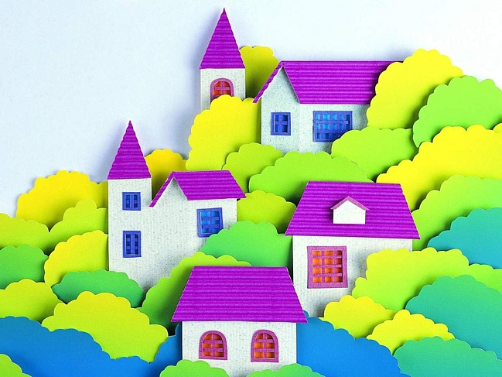
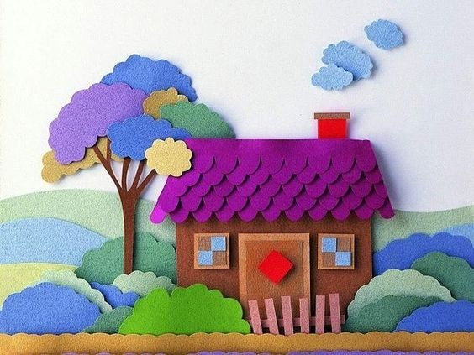
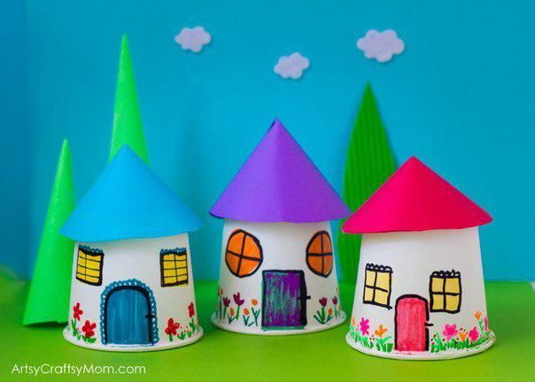
Урок №14
Кольорові будиночки
Дизайн і технології 2 клас

Slide 2


Slide 3
Відгадай загадку
Ця будівля є повсюди,
В ній живуть хороші люди.
Він складається з цеглинок.
Називається…

Slide 4
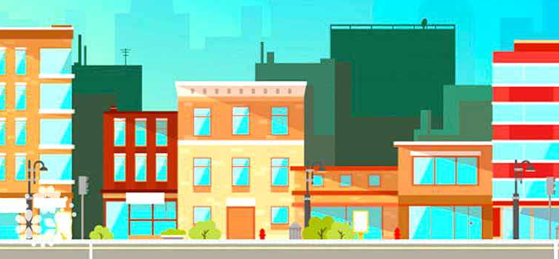
Відгадка: Будинок

Slide 5
Цікава інформація
У дуже далекі часи, будинок, перш за все, повинен був рятувати господаря від спеки та холоду, дощу і вітру, диких звірів. І будувати можна було тільки з того матеріалу, який був під рукою. Було дерево – з дерева. Були каміння – з каміння. Слово «будинок» можна замінити словами «дім», «будівля», «хата», «житло». В сучасній мові слово дім означає приміщення, де живуть люди. Термін будівля – споруда взагалі. Слово хата означає «сільський будинок, звичайний одноповерховий». Термін житло є найзагальнішим з усіх, означаючи «приміщення, призначене для життя людей».

Slide 6
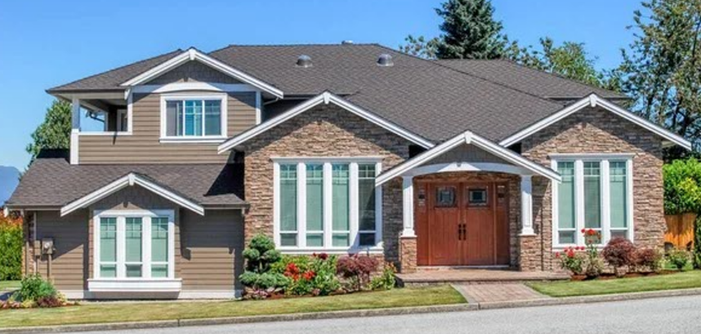
Цікава інформація
Існують декілька видів будинків.
1. Будинок відпочинку – наприклад, санаторій.
2. Будинок культури.
3. Дачний будинок – будинок для сезонного використання.
4. Житловий будинок – будівля, що призначена для постійного проживання людей і може мати одну чи декілька квартир.
5. Готелі.
6. Гуртожитки та інші.

Slide 7
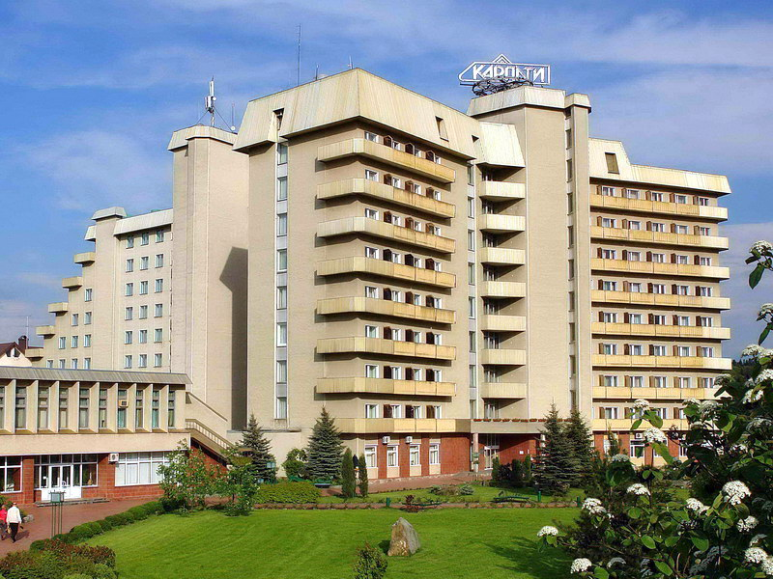
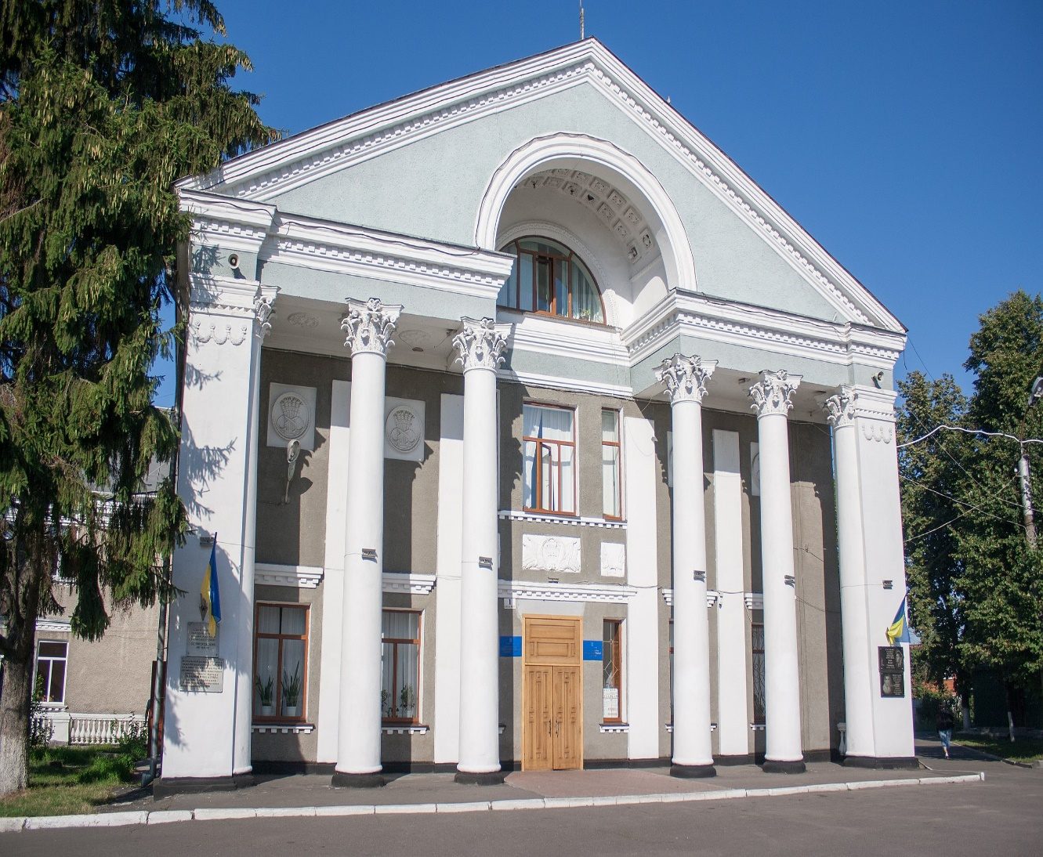
Санаторій Будинок культури

Slide 8
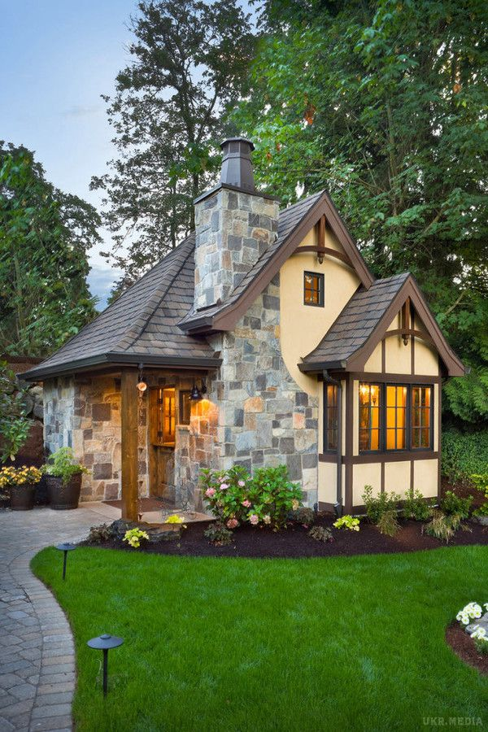
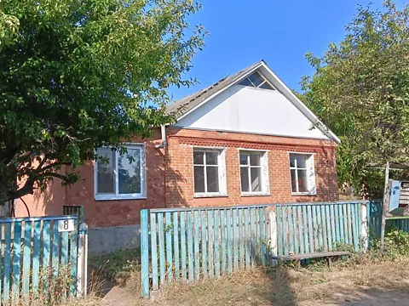
Дачний будинок Сільський будинок

Slide 9
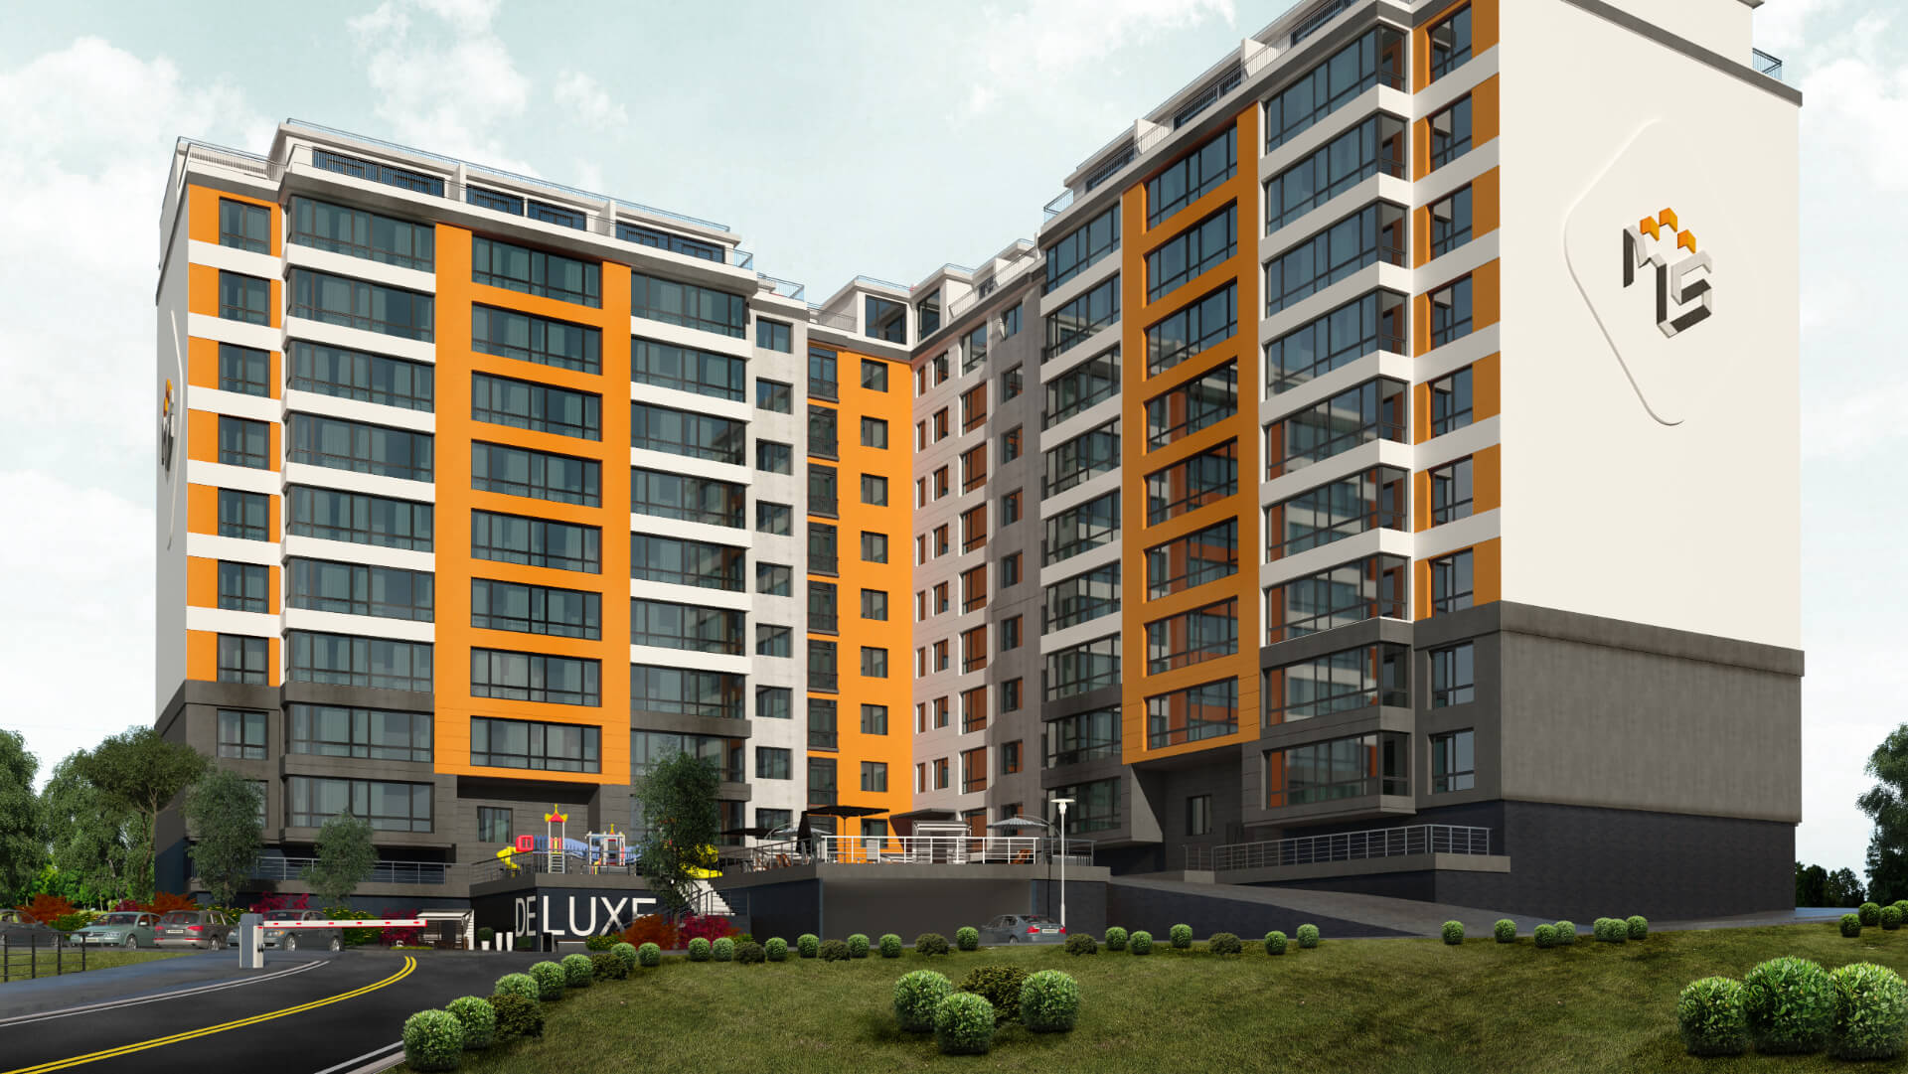
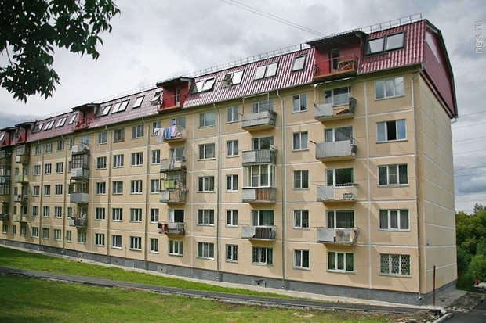
Житловий будинок

Slide 10
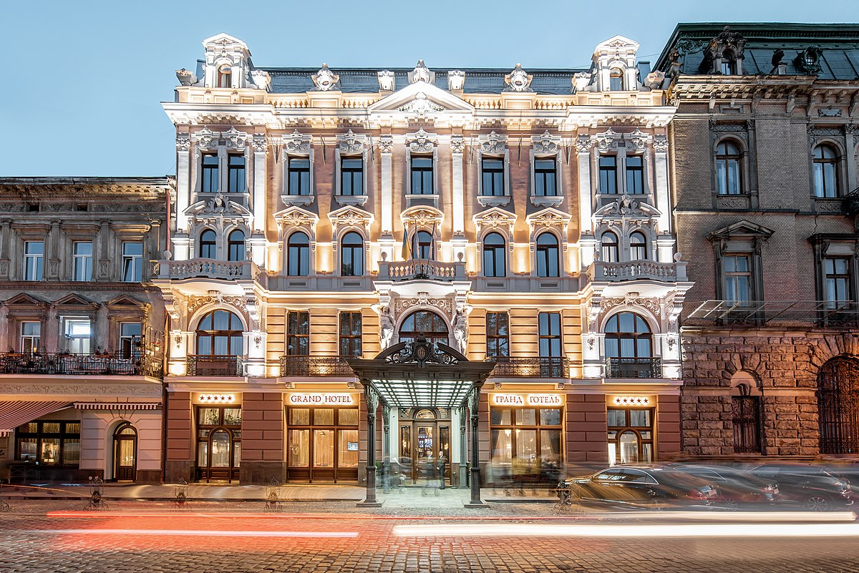
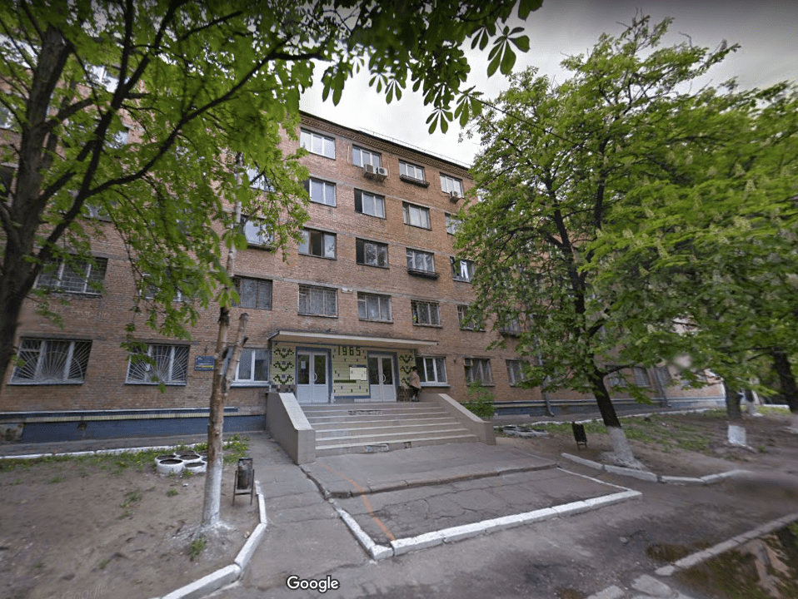
Готель Гуртожиток

Slide 11
Сьогодні ми навчимося конструювати будинок з паперу.
Архітектура – це будівлі та споруди, що формують середовище для життя і діяльності людей.
Архітектор – це фахівець з архітектури. Спочатку він створює проект, тобто умовне зображення, та описує майбутню споруду.
Архітектура - це мистецтво проектування і будування. Спеціаліст з архітектури за допомогою художніх засобів втілює свій задум.
Уяви себе архітектором. Створи свій власний будиночок.

Slide 12
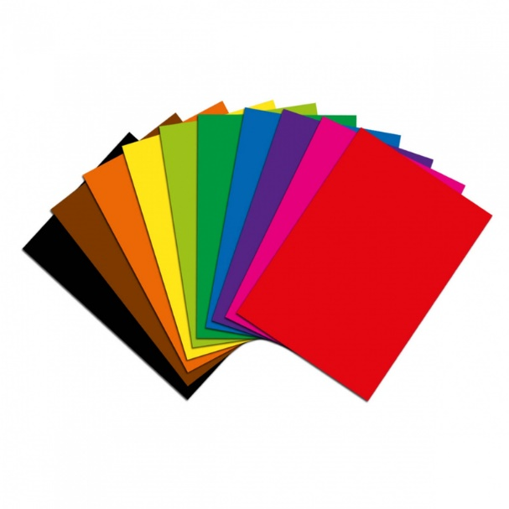
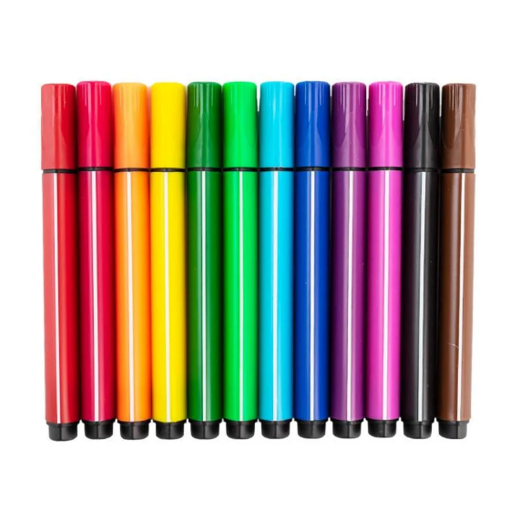
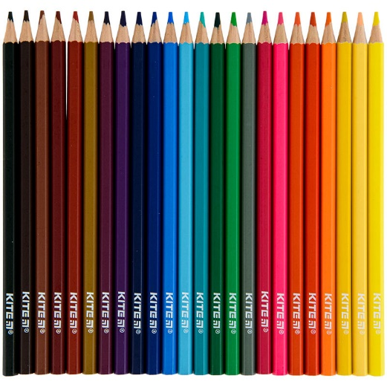
Для роботи підготуй:
1. Кольоровий папір. (1 аркуш формату А-4 світлого кольору).
2. Фломастери.
3. Кольорові олівці.

Slide 13
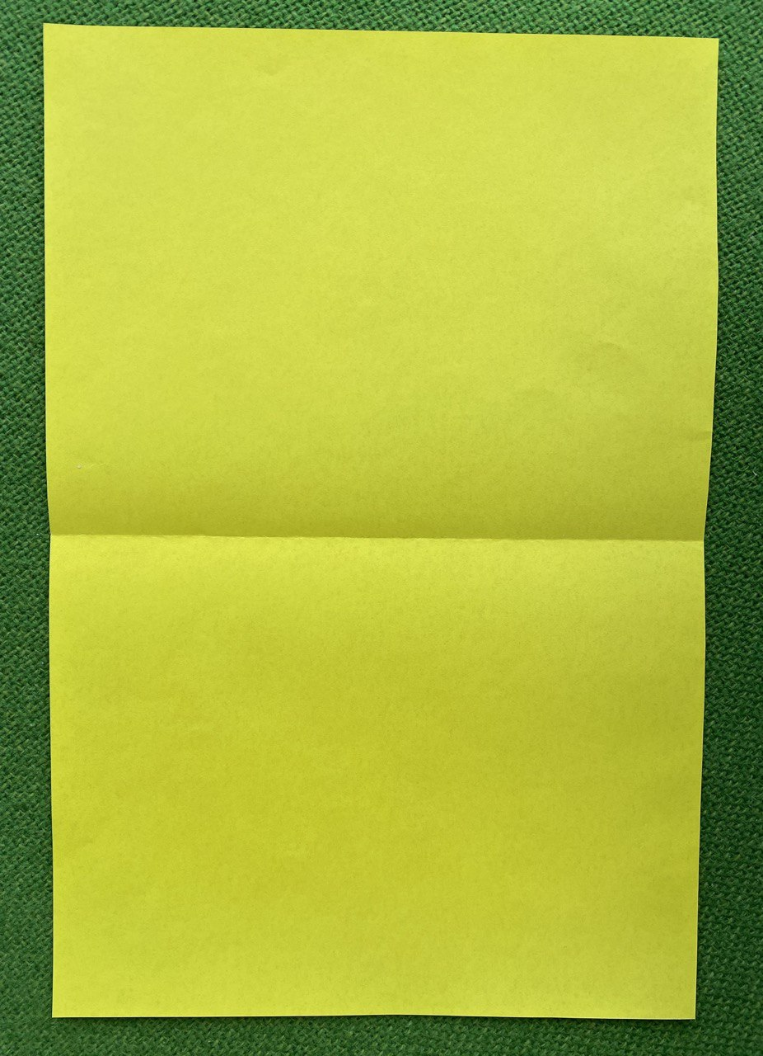
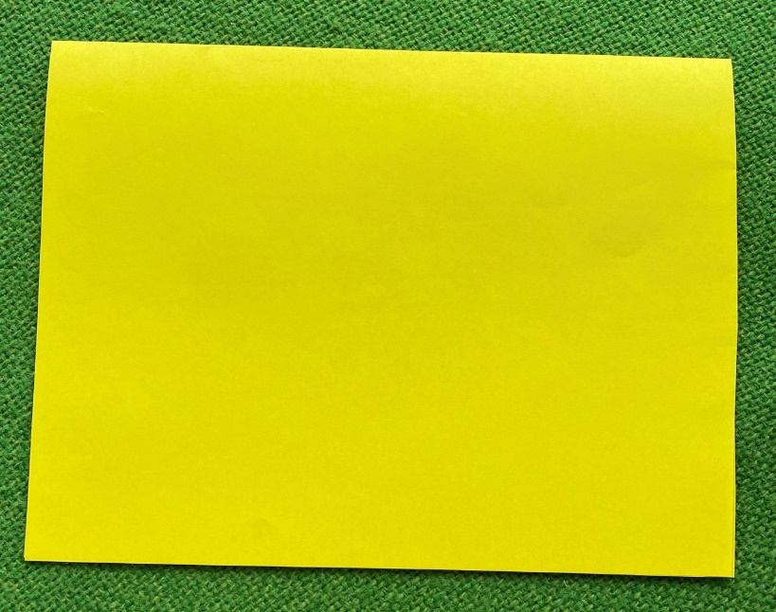
Послідовність виконання:
1. Аркуш кольорового паперу складаємо навпіл, куточок до куточка. Лінію згину притискаємо пальцем.

Slide 14
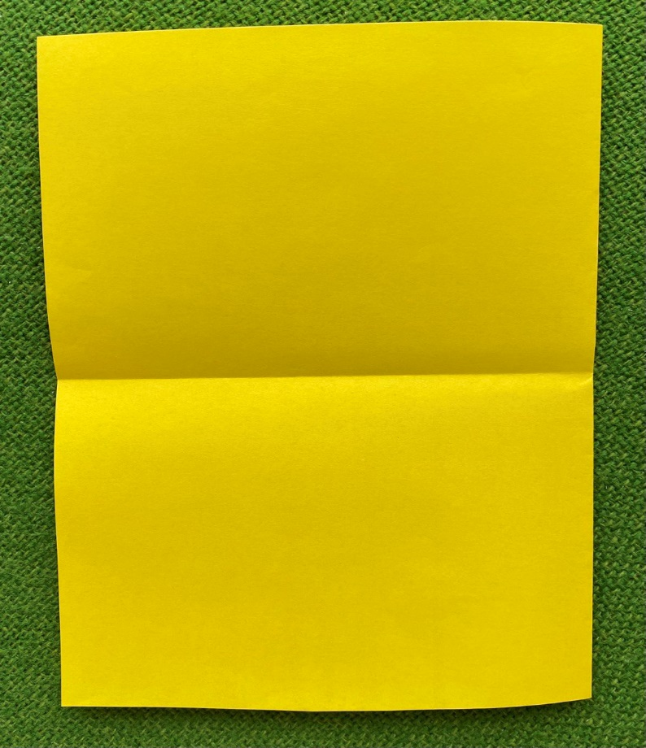
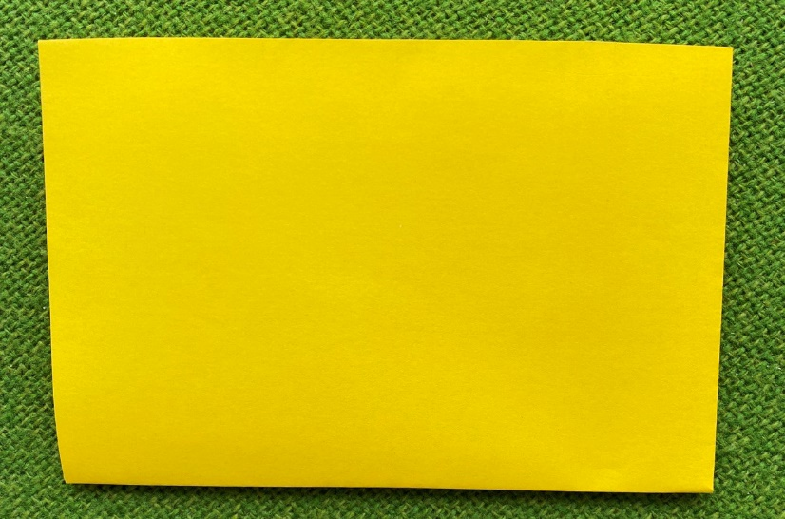
Послідовність виконання:
2. Повертаємо папір лінією згину від себе. Знову складаємо папір навпіл, куточок до куточка. Притискаємо пальцем лінію згину.

Slide 15
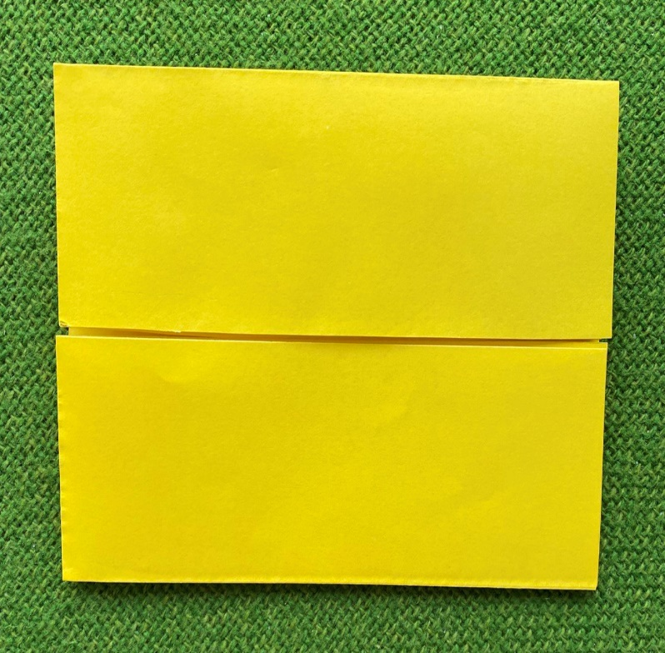

Послідовність виконання:
3. Розгортаємо папір, але не повністю. Бокові частини паперу складаємо до лінії згину. Ось що вийшло.

Slide 16

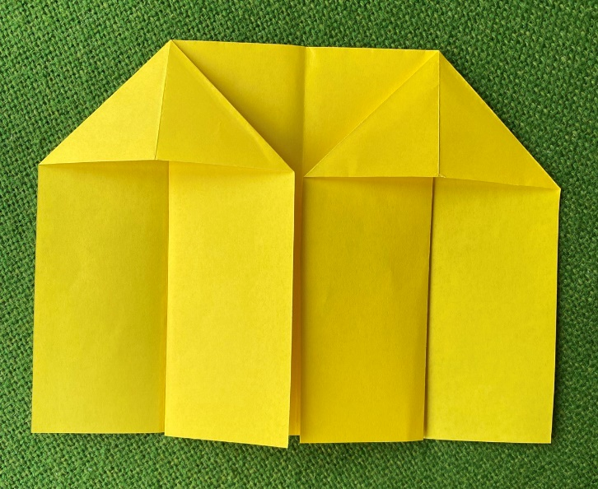
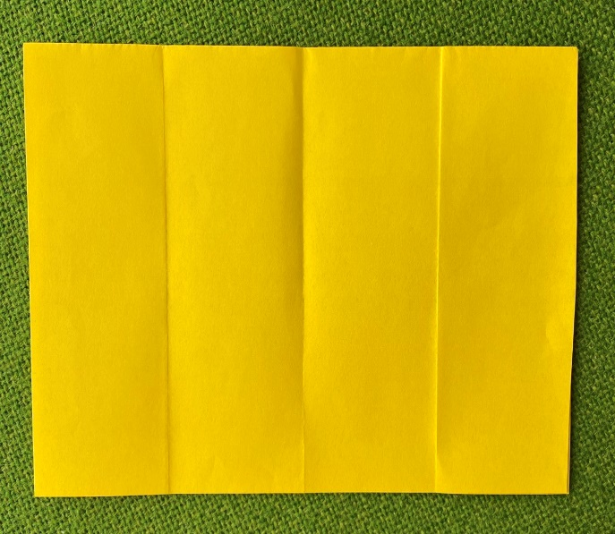
Послідовність виконання:
4. Розгортаємо бокові частини і бачимо, що ми отримали три лінії згину.
З боків зігнутого паперу гаманці. Куток гаманця притискаємо біля лінії згину. Робимо дах. Так само робимо з іншої сторони. Це одна із сторін будиночку.

Slide 17
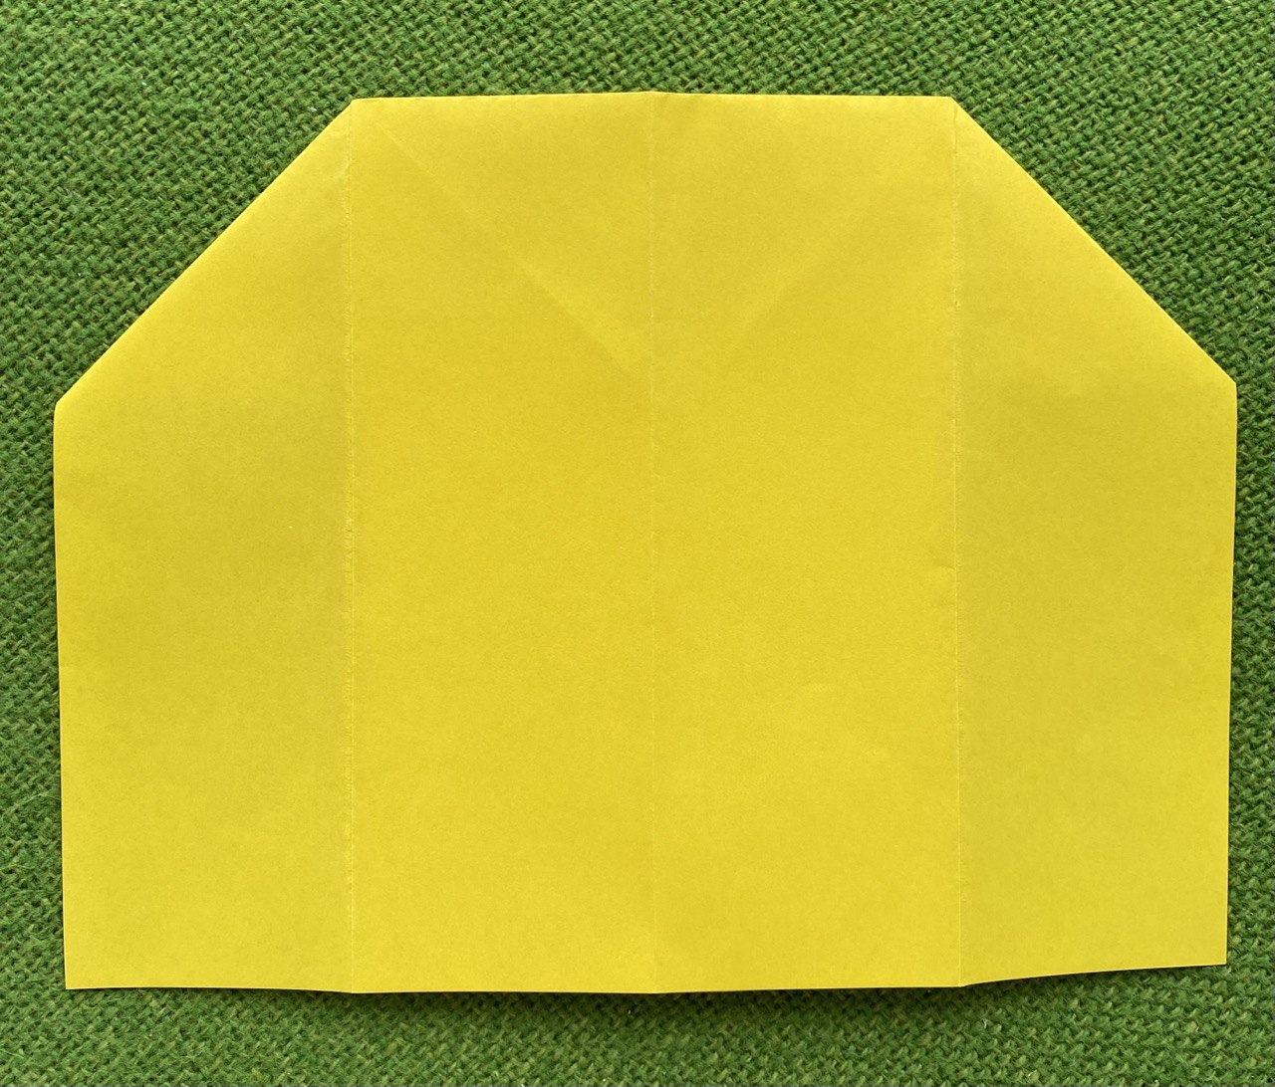
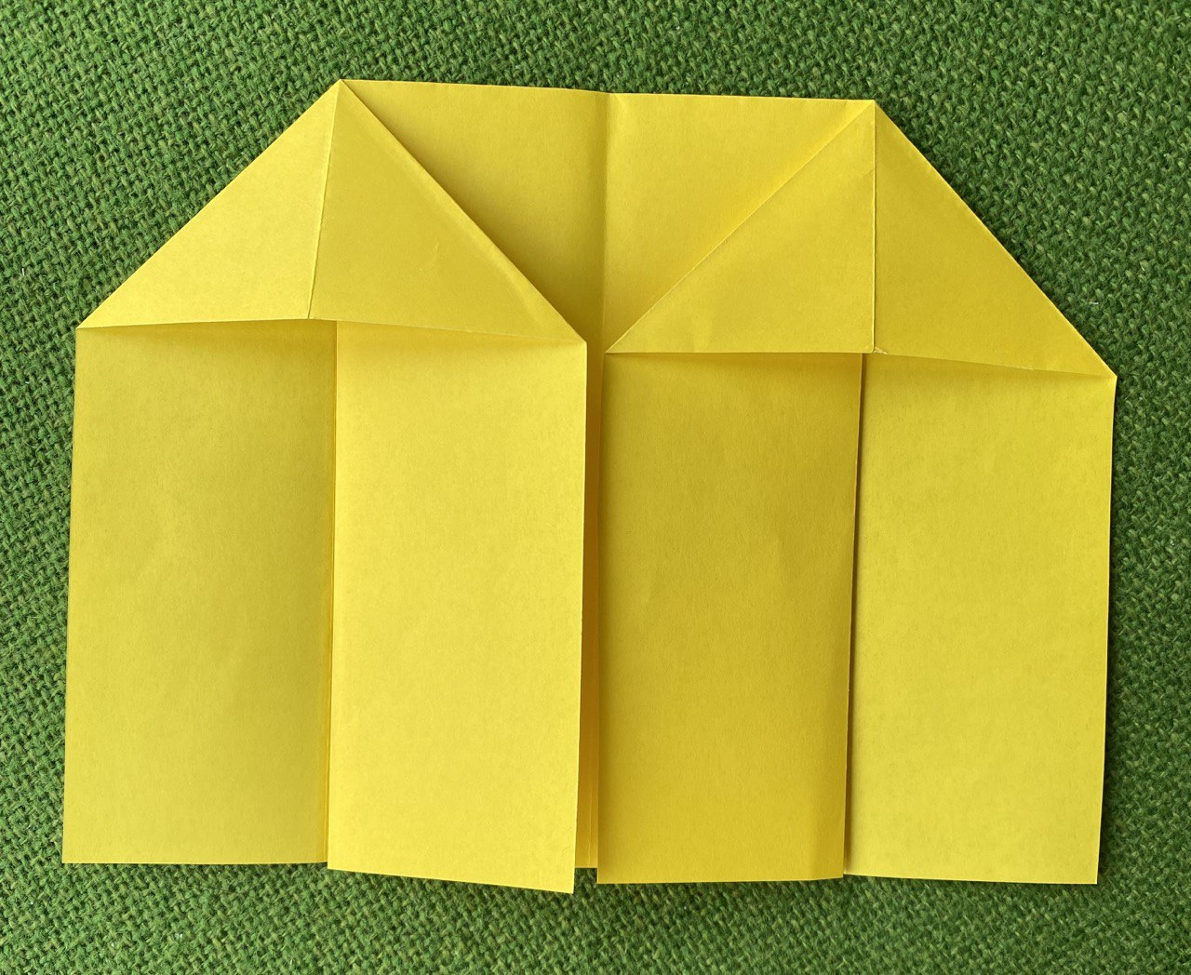
Послідовність виконання:
5. Перевертаємо папір в іншу сторону, розгортаємо отримані будиночки та притискаємо до лінії згину. Ось така заготовка у нас вийшла.

Slide 18

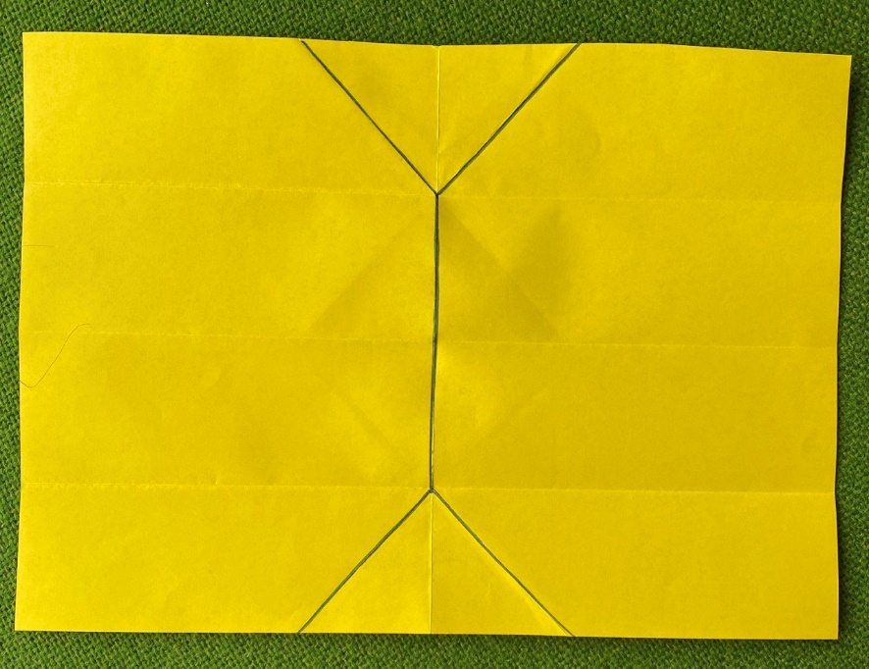
Послідовність виконання:
6. Щоб намалювати дах, треба повністю розгорнути папір. За допомогою фломастера темного кольору проводимо лінії та формуємо верхівку даху. Малюємо черепицю. Черепиця на даху вже є. Тепер її треба розфарбувати фломастерами, або олівцями різного кольору.

Slide 19
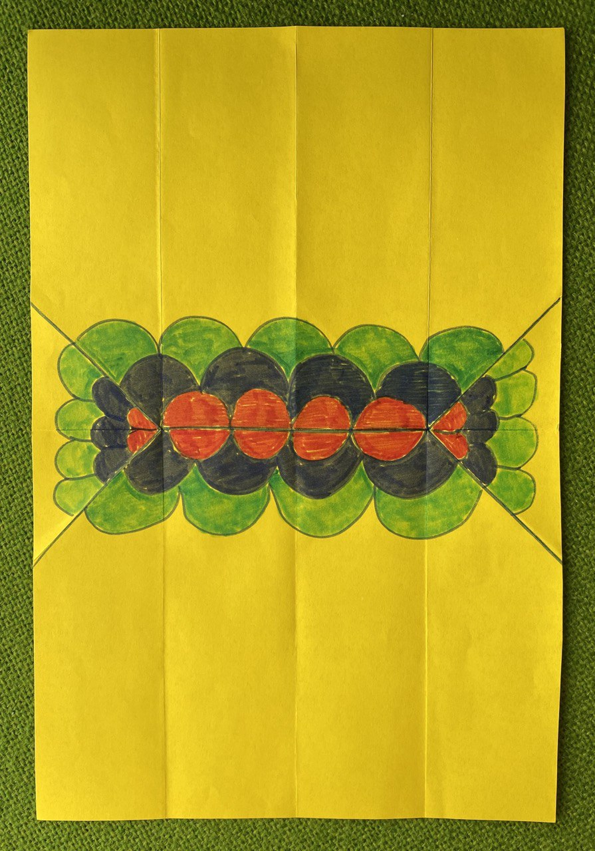
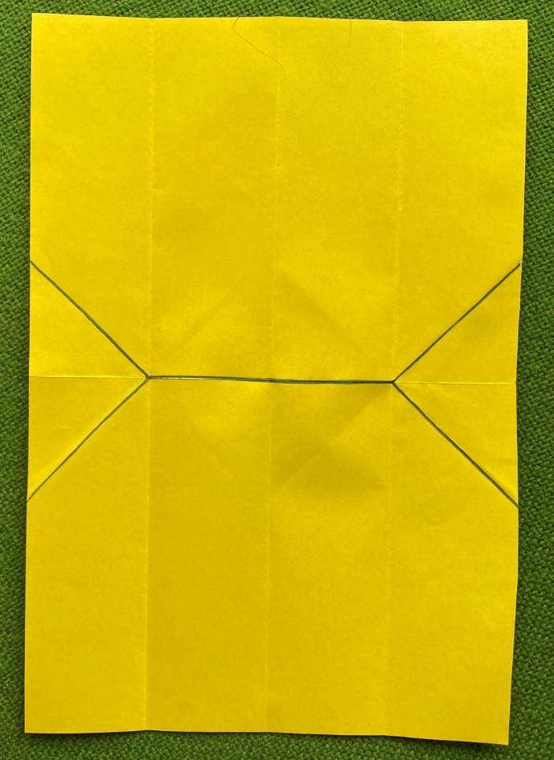
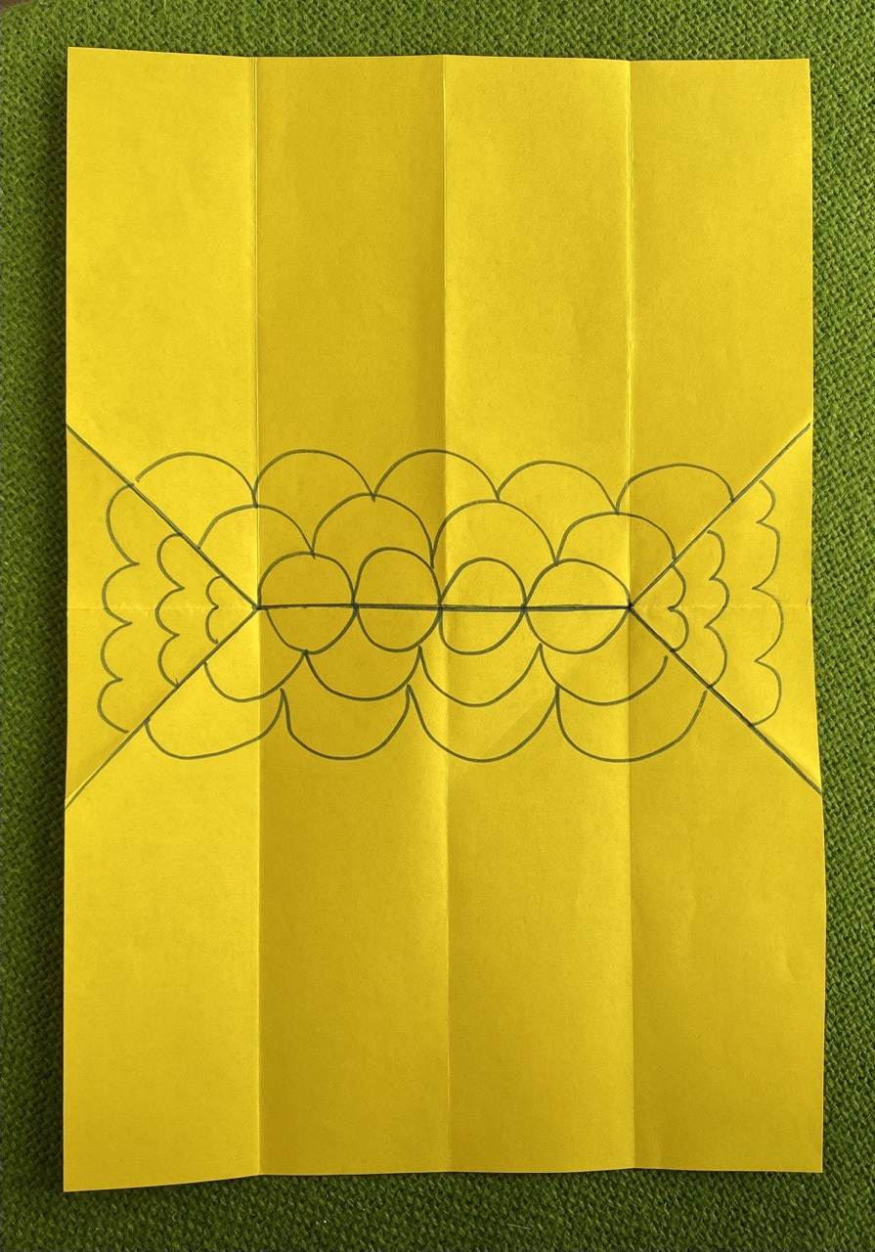
Послідовність виконання:
7. Перегортаємо заготовку. Малюємо черепицю фломастером. Черепиця вже є. Тепер її треба розфарбувати фломастерами, або олівцями різного кольору.

Slide 20
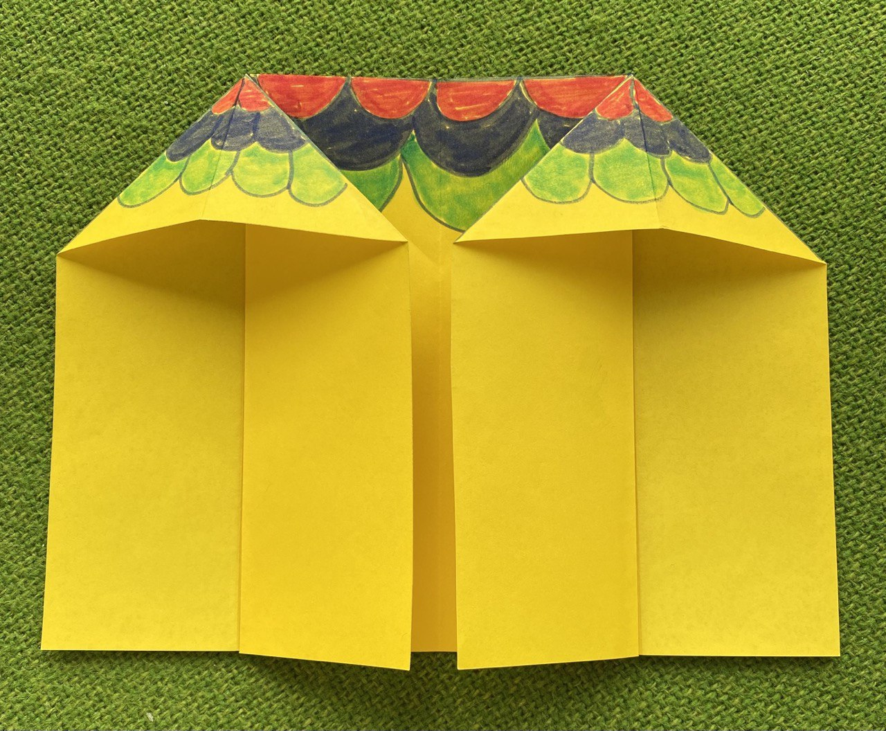
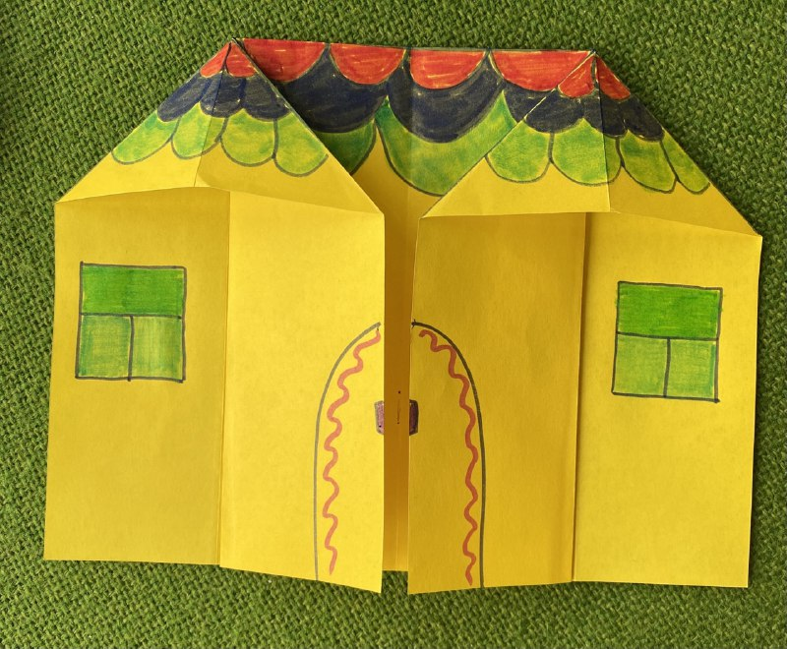
Послідовність виконання:
8. Знову складаємо папір за попереднім зразком. Намалюємо двері та вікна у будинку.

Slide 21
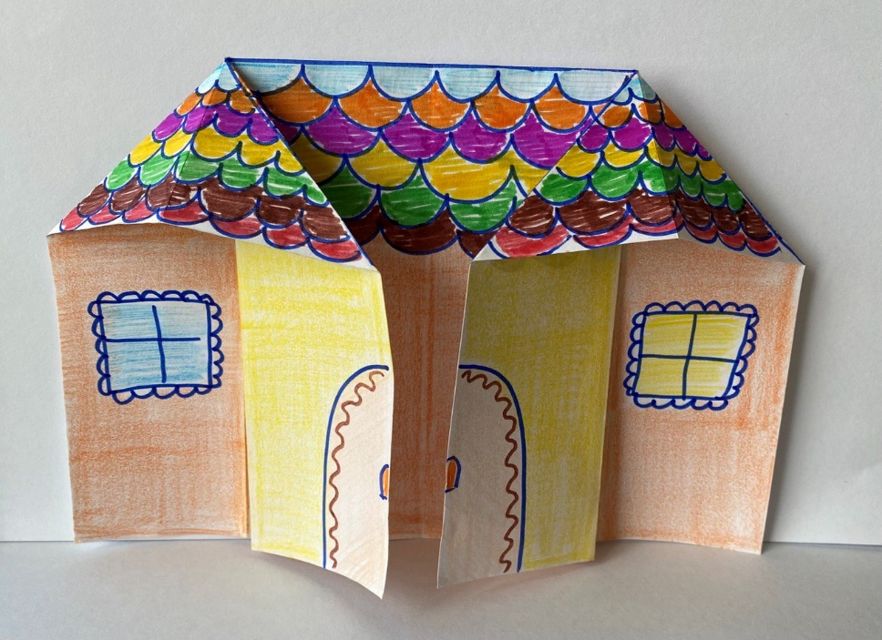
Послідовність виконання:
9. Прикрашаємо будинок за власним задумом.

Slide 22
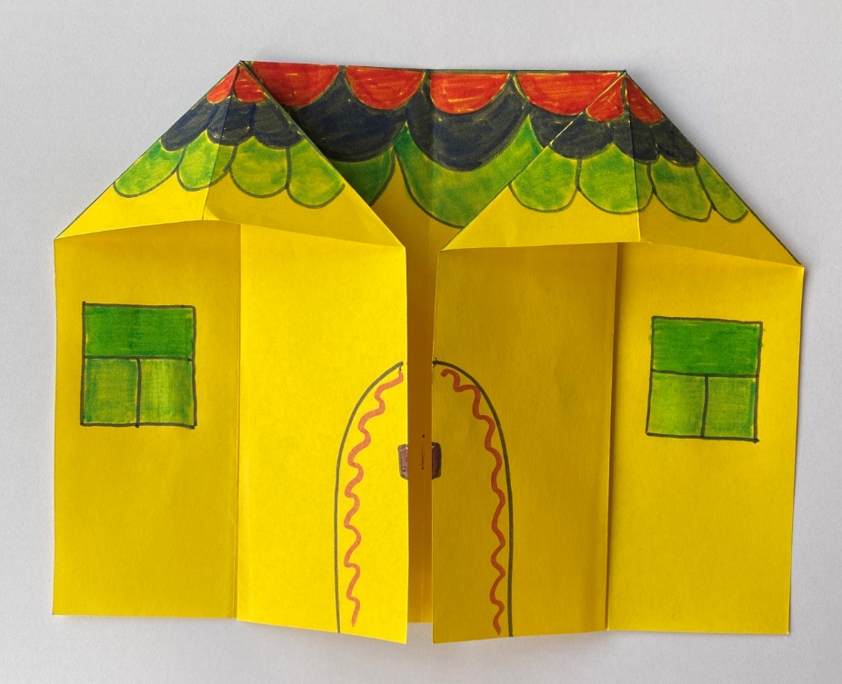

Виставка робіт

Slide 23

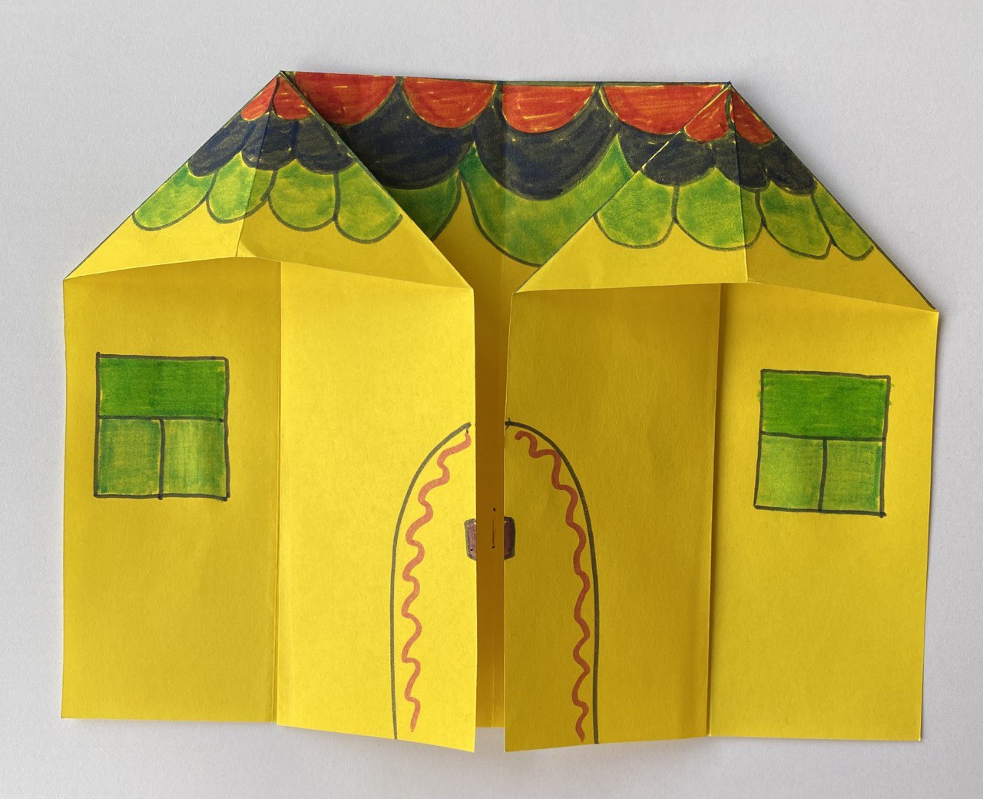
Відправити ти роботу на перевірку.

Slide 24


Slide 25


